Slide 1
Comment compléter la Fiche Réponse
Exemple avec la fiche du concours 2011

Slide 2
1 : le code établissement
(1 caractère par case)
2 : Identité.
Inscrivez votre NOM et Prénom (1 lettre par case)
Noircissez correctement le rond correspondant dans chaque colonne.
3 : Classe / Date de naissance
Noircissez correctement les ronds.
4 : Réponses.

Slide 3
1 : le code établissement
(1 caractère par case)
Le code de l’Etablissement vous sera rappelé le jour de l’épreuve

Slide 4
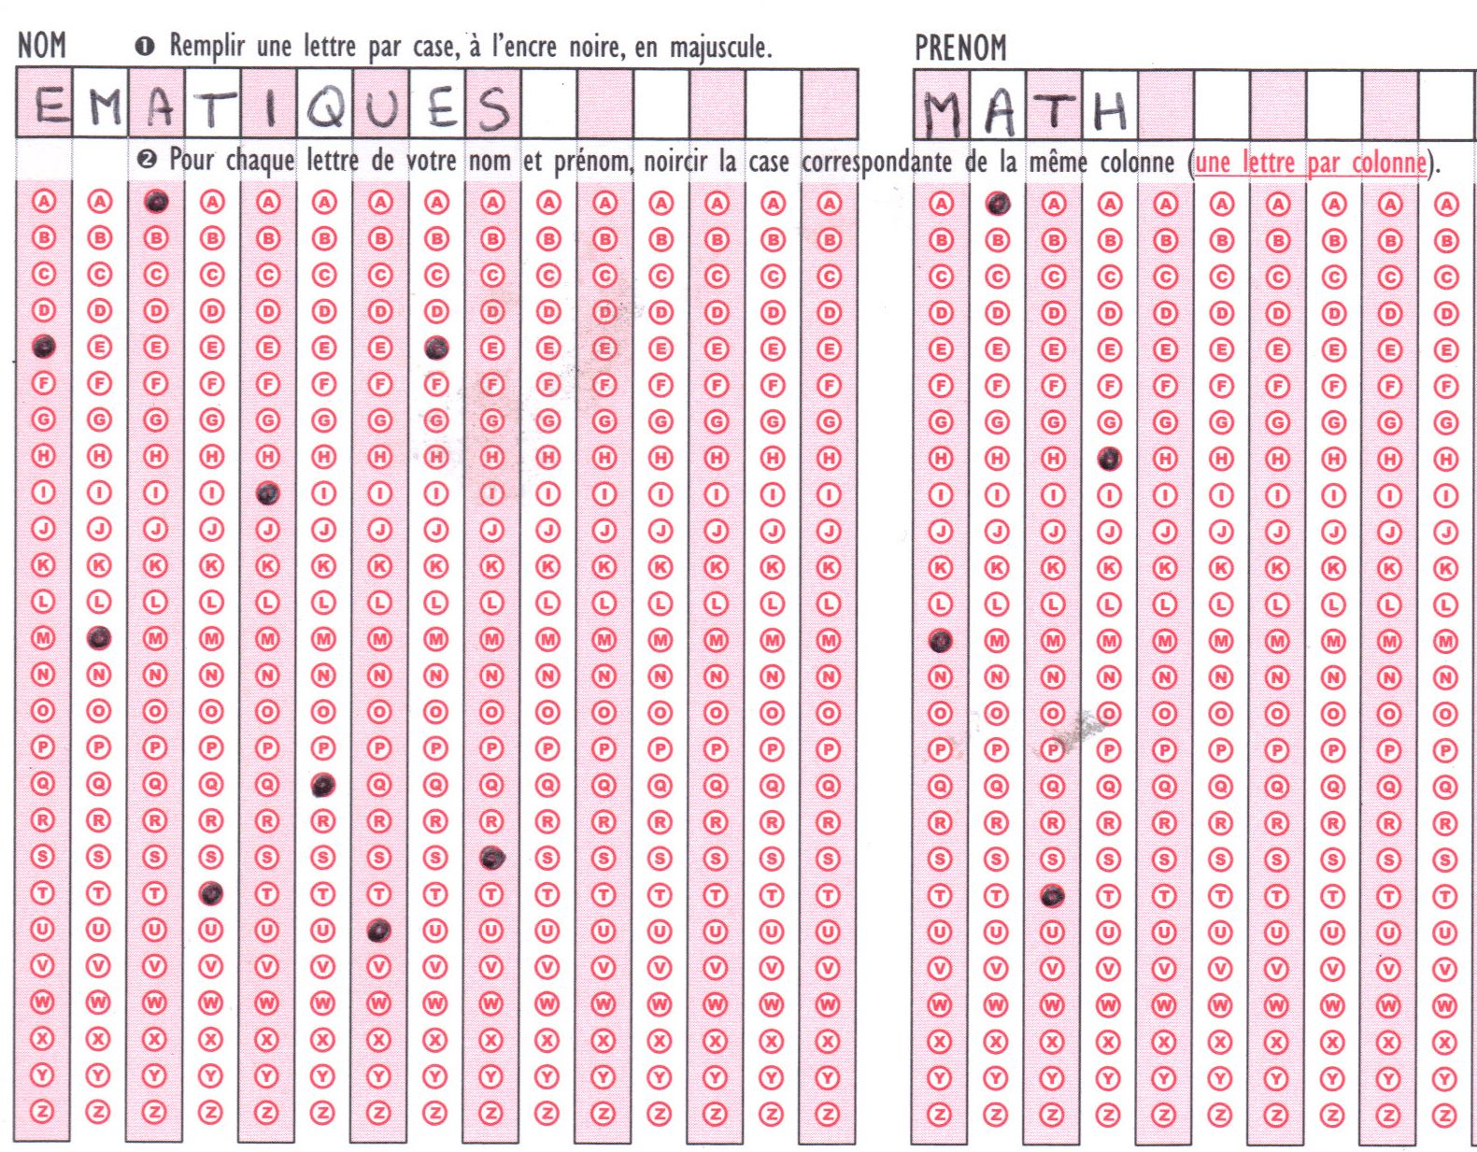
2 : Identité.
Inscrivez votre NOM et Prénom (1 lettre par case)
Noircissez correctement le rond correspondant dans chaque colonne.
1 lettre par case et un rond noirci par colonne
(sauf en cas d’espace ou de trait)

Slide 5
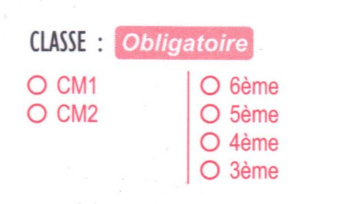
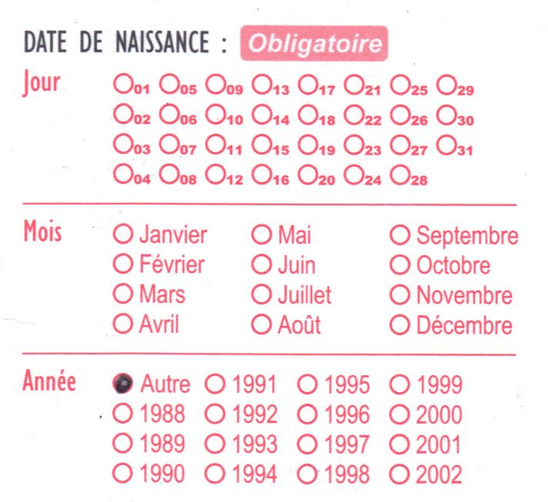
3 : Classe / Date de naissance
Noircissez correctement les ronds.

Slide 6
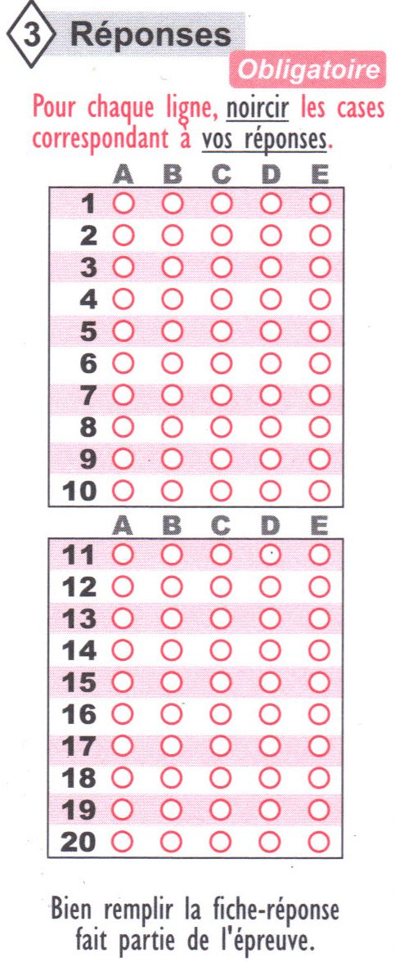
4 : Réponses.
Plusieurs réponses sont possibles.
Les questionnaires mal remplis ne seront pas comptabilisés.
Les mauvaises réponses enlèvent des points.
En cas de gros doute, ne répondez pas à une question.

Slide 7
Si l’une de ces étapes n’est pas respectée, la fiche ne sera pas prise en compte.

